Slide 1
23.10.2012
ТЕМА УРОКА:
«Четыре замечательные точки треугольника»

Slide 2
Медианой треугольника называется отрезок, соединяющий любую вершину треугольника с серединой противоположной стороны.
Биссектрисой треугольника называется отрезок биссектрисы любого угла от вершины до пересечения с противоположной стороны.
Высотой треугольника называется перпендикуляр, опущенный из любой вершины треугольника на противолежащую сторону или на ее продолжение.
Серединным перпендикуляром к отрезку называется прямая, проходящая через середину данного отрезка и перпендикулярно к нему.

Slide 3
Серединный перпендикуляр

Slide 4
B
C
B1
A1
O
A₁
O
A
C₁
B
C
B1
A
O
A
C1
B1
A1
B
C

Slide 5
ВЫВОД:
Серединные перпендикуляры в треугольнике пересекаются в одной точке

Slide 6
Биссектрисы треугольника

Slide 7
C
B
O
O
C₁
B₁
A₁
A₁
A
C₁
B
C
B₁
A
A
C ₁
B₁
O
C
A₁
B

Slide 8
ВЫВОД:
Биссектрисы треугольника пересекаются в одной точке

Slide 9
Высоты треугольника

Slide 10
C
B
B₁
A₁
C₁
O
A
C₁
B
C
A
B
C₁
A₁
A
C
B₁
O

Slide 11
Вывод
Высоты треугольника пересекаются в одной точке.
Точку пересечения высот называют ортоцентром треугольника.

Slide 12
Медианы треугольника

Slide 13
B
C
B₁
A₁
A₁
C₁
M
M
A
C₁
B
C
B₁
A
B
C₁
A₁
M
C
B₁
A

Slide 14
ВЫВОД:
Медианы треугольника пересекаются в одной точке и делятся ей в отношении 2:1 считая от вершины.
Точку пересечения медиан называют центром масс.

Slide 15
Задача
Биссектрисы углов А и С треугольника АВС пересекаются в точке М. Найдите угол АВМ, если $∠MAC=30°, ∠MCA=20°$

Slide 16
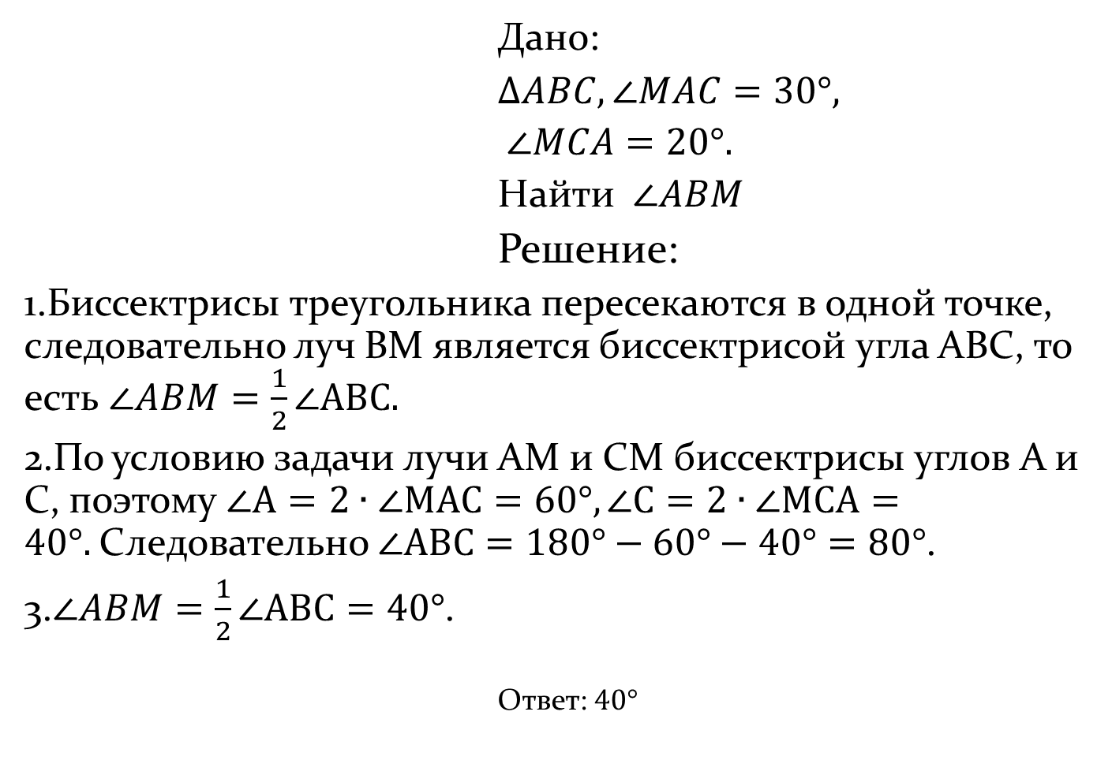
Дано:
$∆ABC, ∠MAC=30°,$
$∠MCA=20°.$
Найти $∠ABM$
Решение:
1.Биссектрисы треугольника пересекаются в одной точке, следовательно луч ВМ является биссектрисой угла АВС, то есть $∠ABM=\frac{1}{2}∠АВС.$
2.По условию задачи лучи АМ и СМ биссектрисы углов А и С, поэтому $∠А=2∙∠МАС=60°, ∠С=2∙∠МСА=40°.$Следовательно $∠АВС=180°−60°−40°=80°$.
3.$∠ABM=\frac{1}{2}∠АВС=40°$.
Ответ: $40°$
B
M
30
20
A
C

